Slide 1
第 18 話 海賊版は利用しない！
情報モラル教育
Notes:
https://www.nhk.or.jp/heart-net/article/55/
https://www.secom.co.jp/kodomo/m/20180315.html

Slide 2
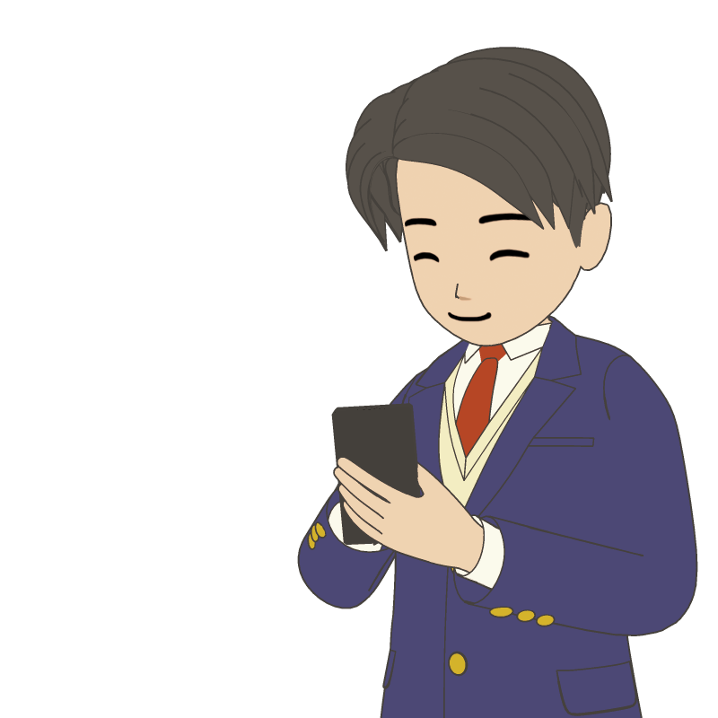
18.海賊版は利用しない！
徳島くんは、最近見つけた「漫画を無料で読めるサイト」に夢中です。違法サイトであることは気づいていますが、バレないだろうし、問題ないと思っています。
違法なんだろうけど、別にバレないし…
このサイト、漫画を無料でたくさん読めていいな！
徳島（とくしま）くん

Slide 3
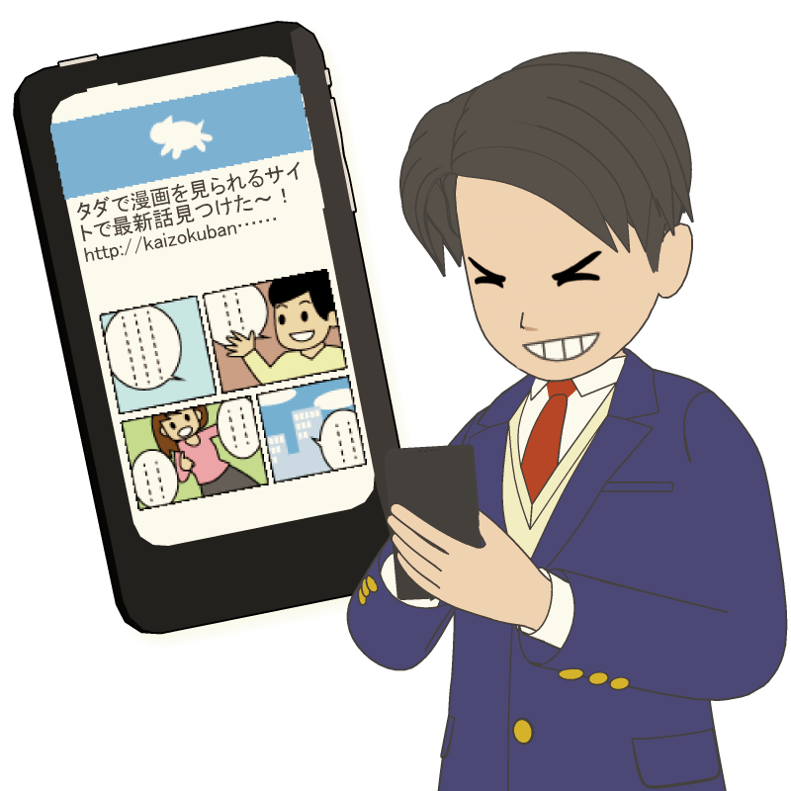
18.海賊版は利用しない！
ある日、人気漫画の最新話がアップされていることに気づいた徳島くん。その画像を保存して、自分のSNSで公開しました。
雑誌を買わなくても 読めるなんて、 きっと感謝されるぞ～！

Slide 4
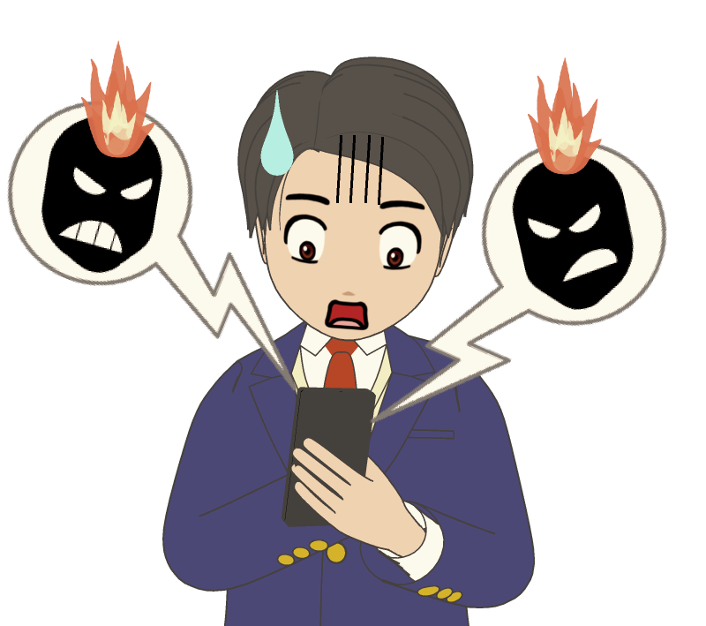
18.海賊版は利用しない！
ところが、「違法サイトを広めるな」「海賊版を平気で見るなんておかしい」とのコメントが殺到し、SNSはあっという間に炎上してしまいました。
そんなもの 広めるなよ！
ちゃんと
買いなよ
普通に 犯罪だよね

Slide 5
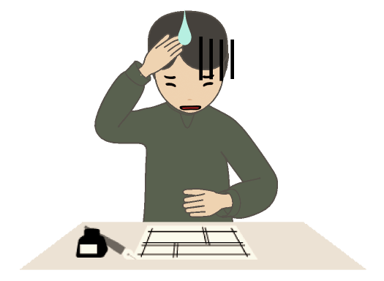
18.海賊版は利用しない！
海賊版や違法サイトが無料なのは、広告収入など何らかの手段で利益を生んでいるからです。そのお金は、反社会的勢力の資金源になっている可能性があります。
海賊版を閲覧することで、反社会的勢力を助けていることにもなるのです。
買ってくれないと
生活できない…
画像や動画を投稿・拡散すれば、海賊版がどんどん広まってしまいます。
読者が正しい方法で作品を購入しなければ、漫画家や出版社は報酬を得られません。いずれは漫画家になる人が減り、漫画文化そのものが途絶えてしまうかもしれません。

Slide 6
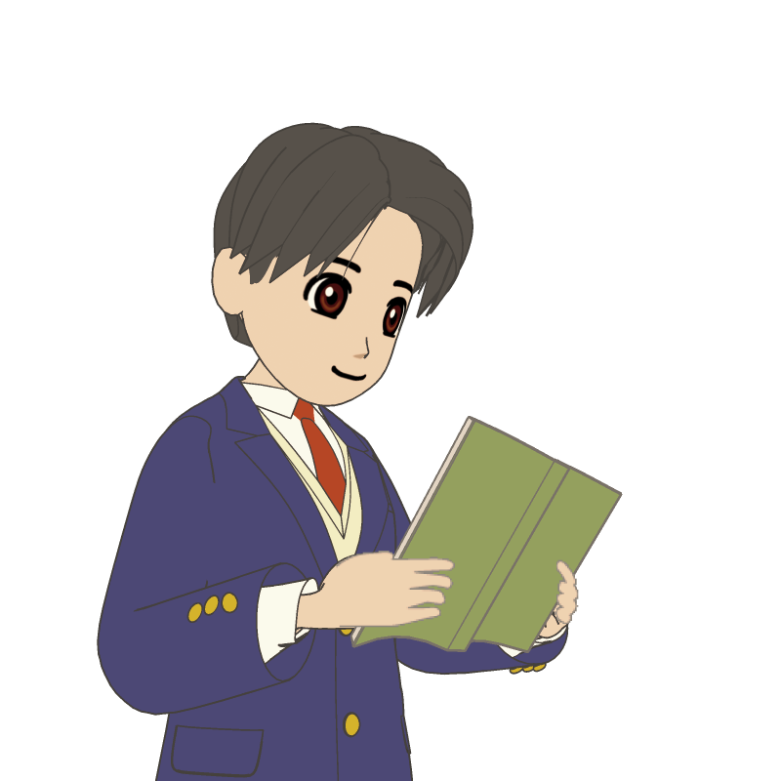
18.海賊版は利用しない！
漫画家など、作品を作る人が時間と労力をかけたものを、タダで手に入れようとするのはおかしなことです。
漫画家が一生懸命作った作品を、違法なやり方で手に入れても良いのかどうか、考えてみましょう。
作品は対価を支払って手に入れよう！

